Slide 1
Vyber si název jednoho státu ze střední Evropy

Slide 2
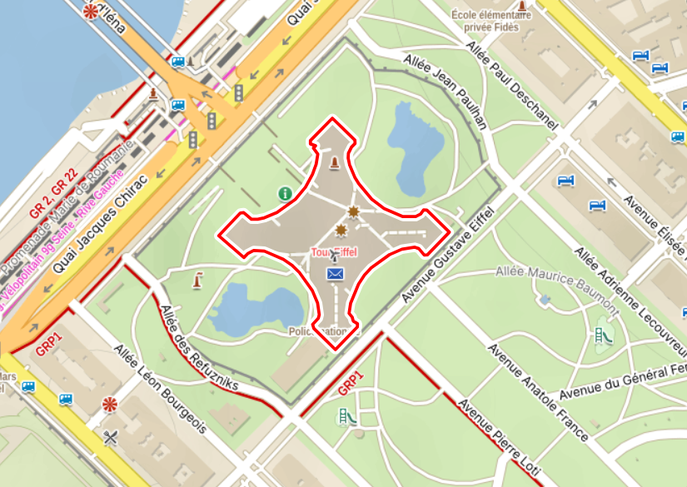
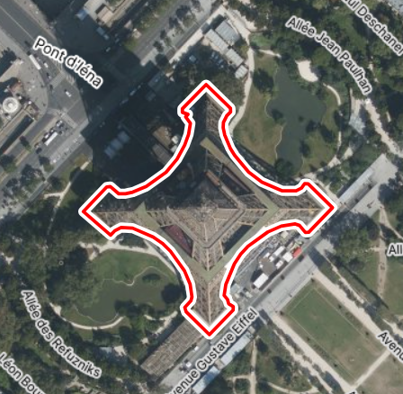
Zajímavá místa a památky
Informace:
Vlož obrázek,
krátkou zajímavost o,
použij odkaz: Mapy.cz.
Vlož zdroj: odkud jsi informace nebo obrázek vkládal/la kvůli copywriteru.
Zdroj: www.mapy.cz
Zdroj: www.mapy.cz

Slide 3
Ve světě známý díly (buď vybraný stát, místo nebo osobnost či jiné)
Informace:
Vlož obrázek,
popisek či krátkou zajímavost o.
Vlož zdroj: odkud jsi informace nebo obrázek vkládal/la kvůli copywriteru.

Slide 4
Typické jídlo
Informace
představ nám typické jídle v daném státu,
vlož popisek či krátkou zajímavost o,
vlož obrázek např. přes klávesovou zkratku (prt sc).
Odkaz: World Food Atlas: Discover 17040 Local Dishes & Ingredients (tasteatlas.com)

Slide 5
Slovník
Informace:
Vytvoř např. přehlednou tabulku.
Jak se řekne v daném státě…
Jak se řekne v daném státě
Česky | ……….
Dobrý den
ahoj
Vlož zdroj: odkud jsi informace nebo obrázek vkládal/la kvůli copywriteru.

Slide 6
Významné osobnosti
Informace:
Vlož obrázek,
Vlož popisek či krátkou zajímavost o.
Vlož zdroj: odkud jsi informace nebo obrázek vkládal/la kvůli copywriteru.

Slide 7
Bezpečnost 1/3
Zaměř se na tyto informace a zkus je podle sebe zpracovat do prezentace:
Kolik věcí si mohu z vybraného státu dovézt do Česka,
které doklady mi stačí pro pohyb ve vybraném státu,
důležitá telefonní čísla,
jaká je bezpečností situace ve vybraném státu,
mohu pobývat i delší dobu s daném státu pomocí víz (jak to funguje).
Vlož zdroj: odkud jsi informace nebo obrázek vkládal/la kvůli copywriteru.

Slide 8
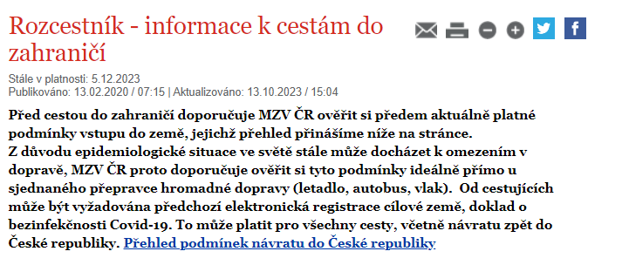
Bezpečnost 2/3
Informace
Otevři odkaz pomocí klávesové zkratky (ctrl + klikneš levým tlačítkem myši na odkaz): Rozcestník - informace k cestám do zahraničí | Ministerstvo zahraničních věcí České republiky (mzv.cz)
Na stránce uvidíš „Rozcestník - informace k cestám do zahraničí“.
Pod „Rozcestníkem“ vyhledej podle abecedy tebou vybraný stát

Slide 9
Bezpečnost 3/3
4. Zaměř se hlavně na odkazy:

Slide 10
Zdroj z učebnice ke konkrétnímu státu
Informace:
Alespoň jednu pro tebe zajímavost z učebnice Zeměpisu či jiné.
Kde (uveď stranu v učebnici) jsi našel/la tuto informaci.

Slide 11
Zdroj z internetu
Vlož všechny webové stánky z kterých jsi čerpal/la informace k této prezentaci.
www.mapy.cz
-
-
-
-
-
-
-

Slide 12
Vytvoř pro třídu kvíz
Informace (příklady)
poznej, co nebo kdo je na obrázku,
jak se jmenuje významná osobnost,
kterému státu patří tato vlajka,
vyhledej a jiné.

